Slide 1

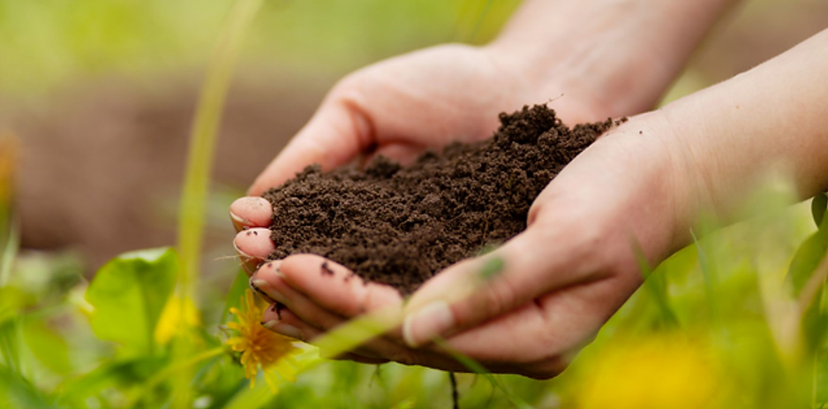
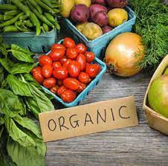
Bitkiçiliyin təşkili və monitorinqi şöbəsi
Azərbaycan Respublikasının Kənd Təsərrüfat Nazirliyi
Ekoloji tarazlığın bərpası, ətraf mühitin mühafizəsi, torpaq və su resurslarında qeyri-orqanik birləşmələrin miqdarının azaldılmasında ekoloji təmiz kənd təsərrüfatı məhsullarının istehsalı
Bakı-2024

Slide 2


PLAN:
Ekoloji tarazlığın bərpası, ətraf mühitin mühafizəsi,
Torpaq və su resurslarında qeyri-orqanik birləşmələrin miqdarının azaldılması,
Ekoloji təmiz kənd təsərrüfatı məhsullarının istehsalı.

Slide 3
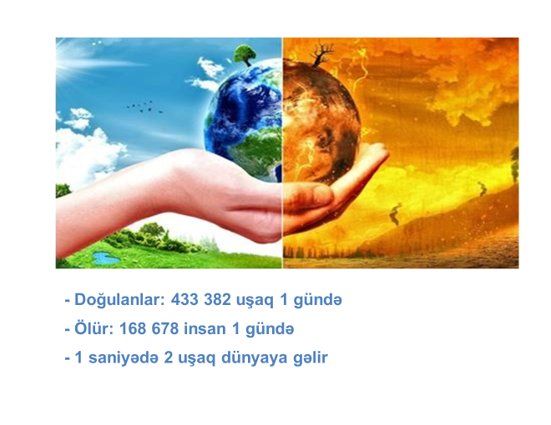

Slide 4
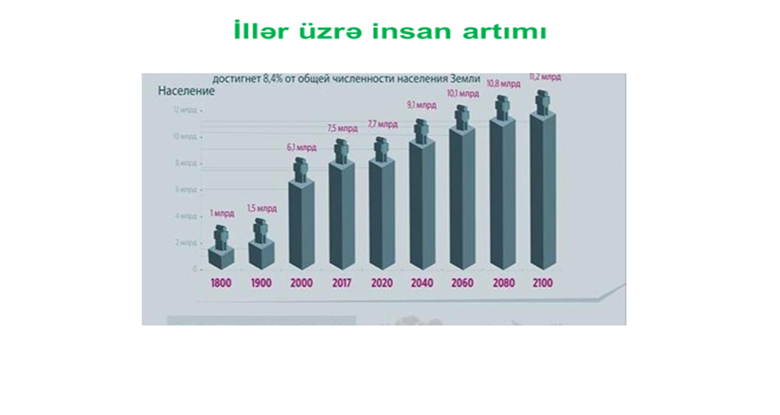

Slide 5


Problemlərin sistemli həllini təmin etmək məqsədi ilə vaxtilə ulu öndər Heydər Əliyevin sərəncamı ilə "Azərbaycan Respublikasında ekoloji cəhətdən dayanıqlı sosial-iqtisadi inkişafa dair milli proqram" qəbul edilib.
Ətraf mühit sahəsində beynəlxalq müqavilələrə qoşulmağa da böyük diqqət yetirilir.
Azərbaycan Respublikası bu günə kimi 20 konvensiyaya qoşulub, müvafiq protokolları imzalayıb.

Slide 6

Ekoloji tarazlığın pozulmasından yaranan problemlərin aradan qaldırılması həmçinin yer kürəsinin bir qitəsində baş verən təbiət hadisəsi təkcə həmin qitə ölkələrinin yox, eyni zamanda bütün dünyanın problemi sayılmalıdır və onu aradan qaldırmağın yolları birgə axtarılmalıdır.

Slide 7

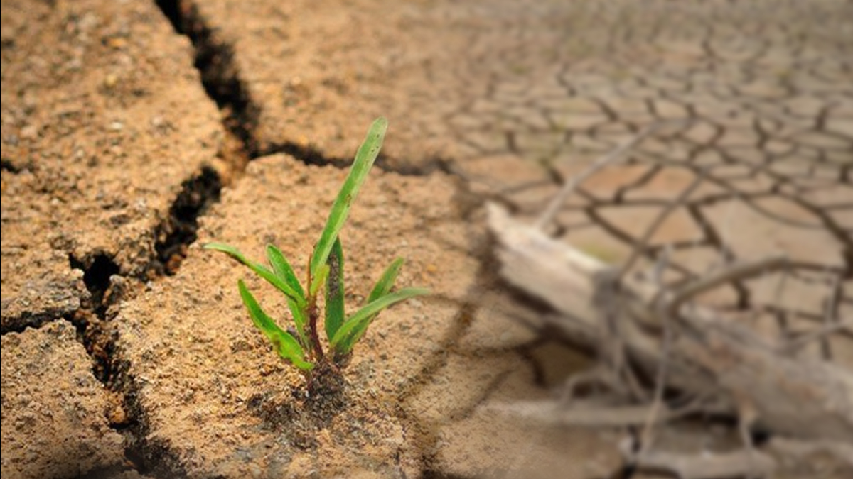
Torpaq və su resurslarında qeyri-orqanik birləşmələrin miqdarının azaldılması,
Məişət tullantıları- Böyük şəhərlər böyük problemlər deməkdir. Dünya əhalisi getdikcə artır. Yaranan məişət tullantıları bəzən emal edilmədən birbaşa təbiətə atılır və ya məhv edilmək yerə basdırılır. Məişət tullantılarını çox vaxt kimyəvi üsullarla hazırlanmış sənaye məhsulları təşkil edir ki, bu tullantılar torpaqda bəzən min illlərlə belə çürümür. Məişət tullantıları torpaq əmələ gəlmə prosesinin qarşısını alır və onu çirkləndirir.

Slide 8
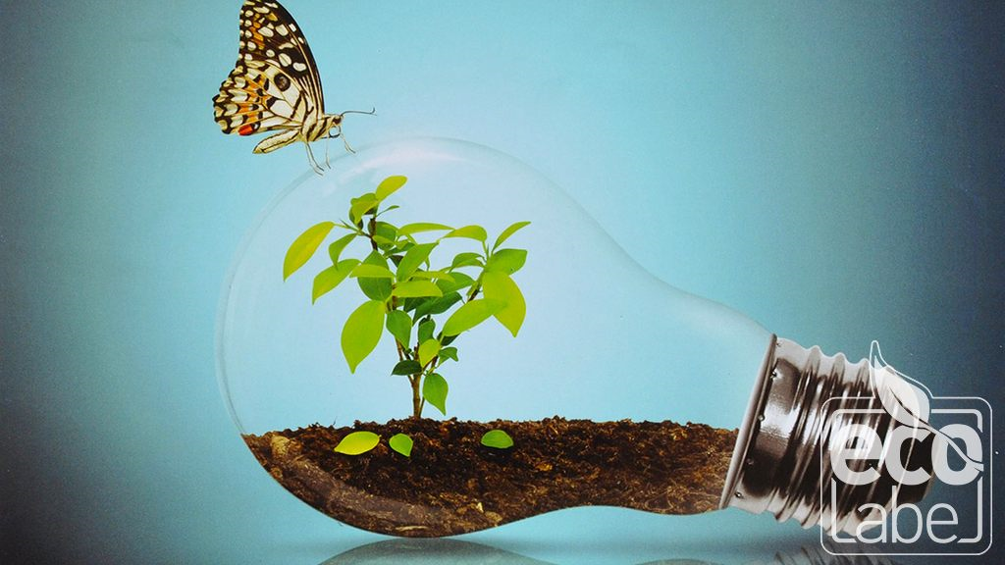
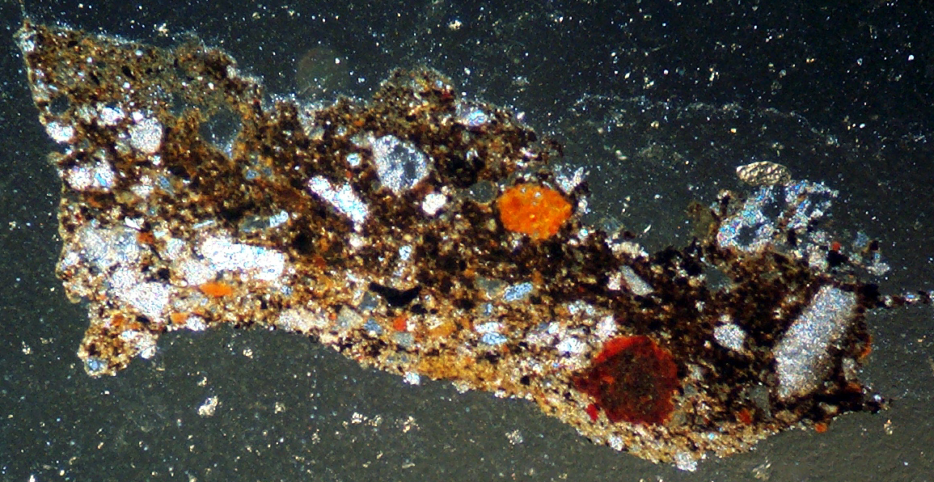
Kənd təsərrüfatında gübrələrdən tez-tez istifadə olunur. Bu həm məhsulun miqdarını həm də keyfiyyətinin artırır. Lakin bəzən ifrat dərəcədə gübrədən istifadə torpaqları yararsız hala salır və torpaq şoranlaşır. Torpaq münbitliyini artırmaq və tərkibində olan zəhərli maddələri çıxarmaq üşün kompleks tədbirlər görülməlidir.

Slide 9
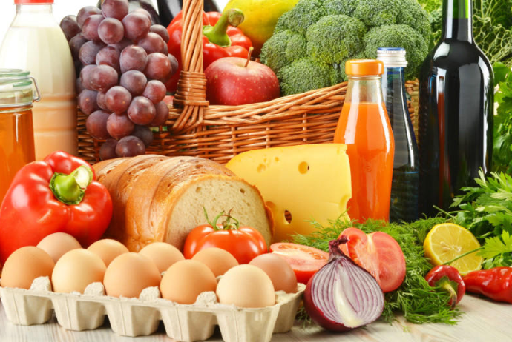
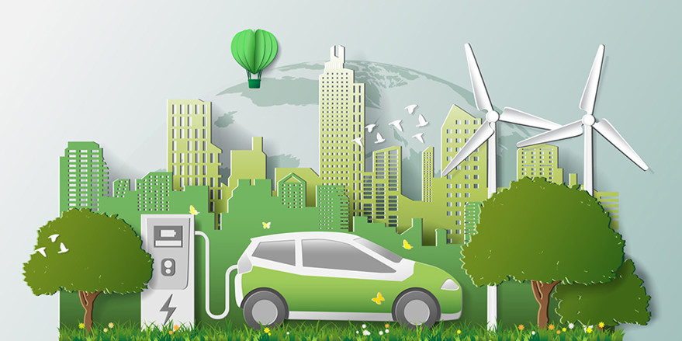
Torpaq, su, əkin materialı ekoloji cəhətdən təmiz olmalıdır
Ekoloji təmiz məhsul istehsalı zamanı yalnız beynəlxalq və milli standartlarda icazə verilən təbii qida əlavələrindən istifadə olunmalı, sanitariya-gigiyena qaydalarına ciddi riayət edilməli, “torpaqdan süfrəyə” prinsipi əsas götürülməlidir.

Slide 10

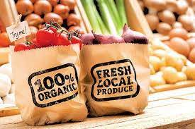
Dünyada ekoloji təmiz məhsulun öz standartları var. Torpaq, hava, su öncədən analiz edilməli, yetişdirilən məhsul ən yüksək standartlara cavab verməlidir.
Məhsulun keyfiyyəti və məhsuldarlığı 3 əsas göstəricinin tələblərinə uyğun olaraq planlaşdırılır.
torpaq,
hava,
su

Slide 11



